Slide 1
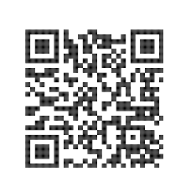
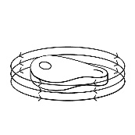
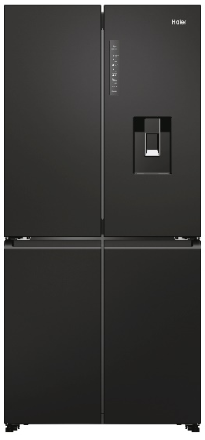

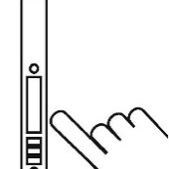
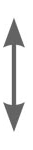


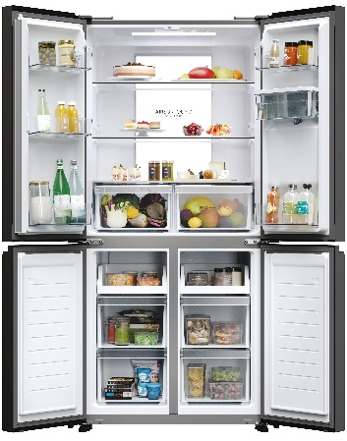


HCR7818DWPT
Volně stojící čtyřdveřová chladnička Cube 83 Series 7
Total No Frost, Invertorový kompresor, Humidity Zone s HCS, Zásobník na vodu a dávkovač vody
Parametry odpovídají Nařízení v přenesené pravomoci: (EU) 2019/2016
Více informací o výrobku naleznete pod tímto QR kódem:
Hlavní vlastnosti (Nařízení v přenesené pravomoci: (EU) 2019/2016)
Třída energetické účinnosti D
Celkový čistý objem (l) 463
Čistý objem chladničky/ mrazáku (l) 307/156
Spotřeba energie za den (kWh/24 hod) 0,635
Roční spotřeba energie (kWh/rok) 232
Mrazicí výkon (kg/24 hod) 10
Doba skladování při výpadku proudu (hod) 10
Úroveň emisí hluku šířeného vzduchem (dB(A) re 1 pW) 35
Emisní třída hluku šířeného vzduchem B
Klimatická třída N - T 10°- 43°C
Hvězdičkové označení ****
Třída energetické účinnosti světla G
Vlastnosti
Invertorový kompresor – tichý a úsporný chod
Total No Frost Air Surround – beznámrazová technologie mrazení, šetrná a rovnoměrná distribuce chladného vzduchu bez přímého vyfoukávání uchová jídlo déle čerstvé, s možností umístění kamkoliv
Zásuvka Humidity Zone se systémem HCS – uchová čerstvé potraviny 2x déle, řízená úroveň vlhkosti na 90 %
ABT PRO – redukce bakterií až na 99,99 % díky modulu EPP uvnitř systému cirkulace vzduchu, kde se katalyzuje vzduch a vytváří negativní ionty kyslíku, které rozkládají bakterie a molekuly zápachu na oxid uhličitý a vodu.
Zásobník na vodu (manuální plnění, objem 2,5 l) s dávkovačem ve dveřích lednice
Funkce Rychlé chlazení, Rychlé mrazení, Dovolená, Auto nastavení Fuzzy logic, Dětská pojistka, Stand by – pohotovostní režim
Elektronické ovládání teploty +1 až +9°C chladnička / -14 až -24°C mrazák
Externí dotykový displej na dvířkách
Automatické odmrazování chladničky i mrazáku; Akustický signál otevřených dvířek
Chladnička
2 + 1 skleněné police / 5 přihrádek ve dveřích
1x zásuvka na zeleninu Humidity Zone; 1x zásuvka Fresh Box
Mrazák
3 + 3 zásuvky
Osvětlení LED Daylight / Integrované madlo / 2 nožičky / 4 kolečka
Beznámrazová technologie Total No Frost Air Surround
Externí dotykový displej
Bezdotyková technologie ovládání chladničky
181,5
cm
Zásobník na vodu s dávkovačem
1 x zásuvka na zeleninu
1x Fresh Zone
Humidity Zone – zásuvka s řízenou vlhkostí 90 %
redukce bakterií až na 99,99 % díky modulu EPP
LED osvětlení Daylight imitující denní světlo pro dokonalou viditelnost
Logistická data
Kód 34005786
EAN 6901018090851
Barva Tmavý nerez
Rozměry výrobku v x š x h (mm) 1815 x 833 x 650
váha výrobku (kg) 85
Rozměry balení v x š x h (mm) 1920 x 892 x 709
Hmotnost s obalem (kg) 94

